Slide 1
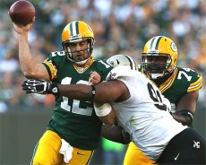
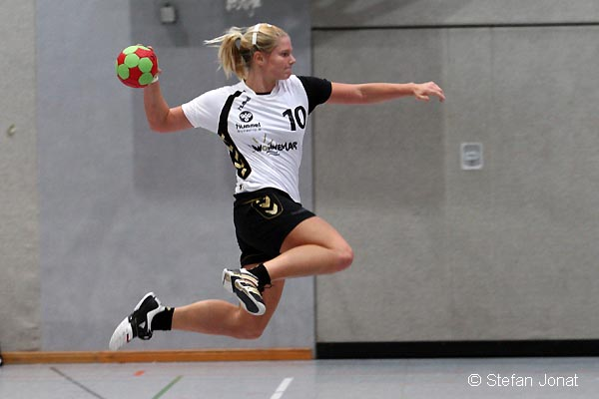
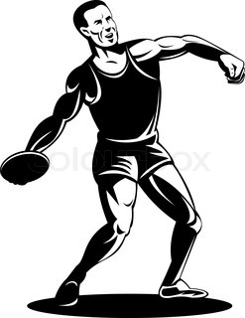
Teil 6:
Anwendungsfeld Werfen
Quelle: www.sport1.de
Quelle: http://www.fotocommunity.de/pc/pc/display/229770697
Quelle: http://images.colourbox.com

Slide 2
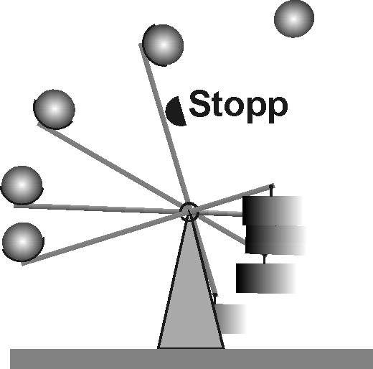
4.2 Mechanische Wurfprinzipien
4.2.1 Werfen nach dem Hebelprinzip
Je länger der Beschleunigungsweg, desto größer die Abfluggeschwindigkeit
Je größer die Lastkraft, desto größer ist die Wurfkraft und damit auch die erreichbare Abfluggeschwindigkeit
Je länger die Zeit ist (während die maximale Kraft einwirken kann), desto größer ist die Abfluggeschwindigkeit
Notes:
Vgl. Seite 120 ff
Es werden drei Wurfprinzipien vorgestellt. Sie sollen erklären wie Würfe aus mechanischer Sicht zustande kommen.
Die meisten sportlichen Würfe sind noch weitaus komplexer als diese Modellwürfe!

Slide 3
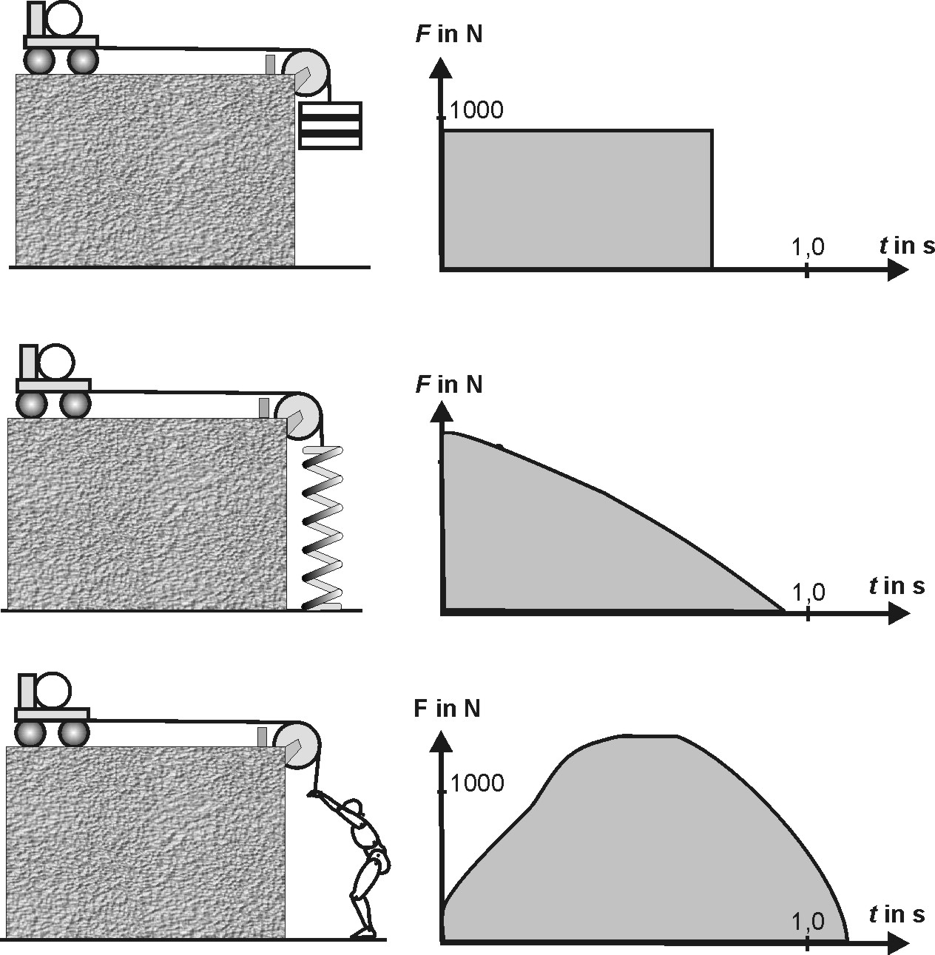
4.2. Mechanische Wurfprinzipien
4.2.1 Werfen nach dem Hebelprinzip
Zur Verbesserung der Wurfweite
Die Fläche unter der Kraft-Zeit-Kurve liefert die Größe des Kraftstoßes und ist damit auch ein Maß für die durch den Stoß erreichte Geschwindigkeits-änderung! (Δp = F ∙ Δt = m ∙ Δv)
Größere Änderungen sind durch entsprechende Änderungen des Kurvenverlaufs zu erreichen
→ Prinzip der Anfangskraft
→ Prinzip des optimalen Beschleunigungswegs
3

Slide 4
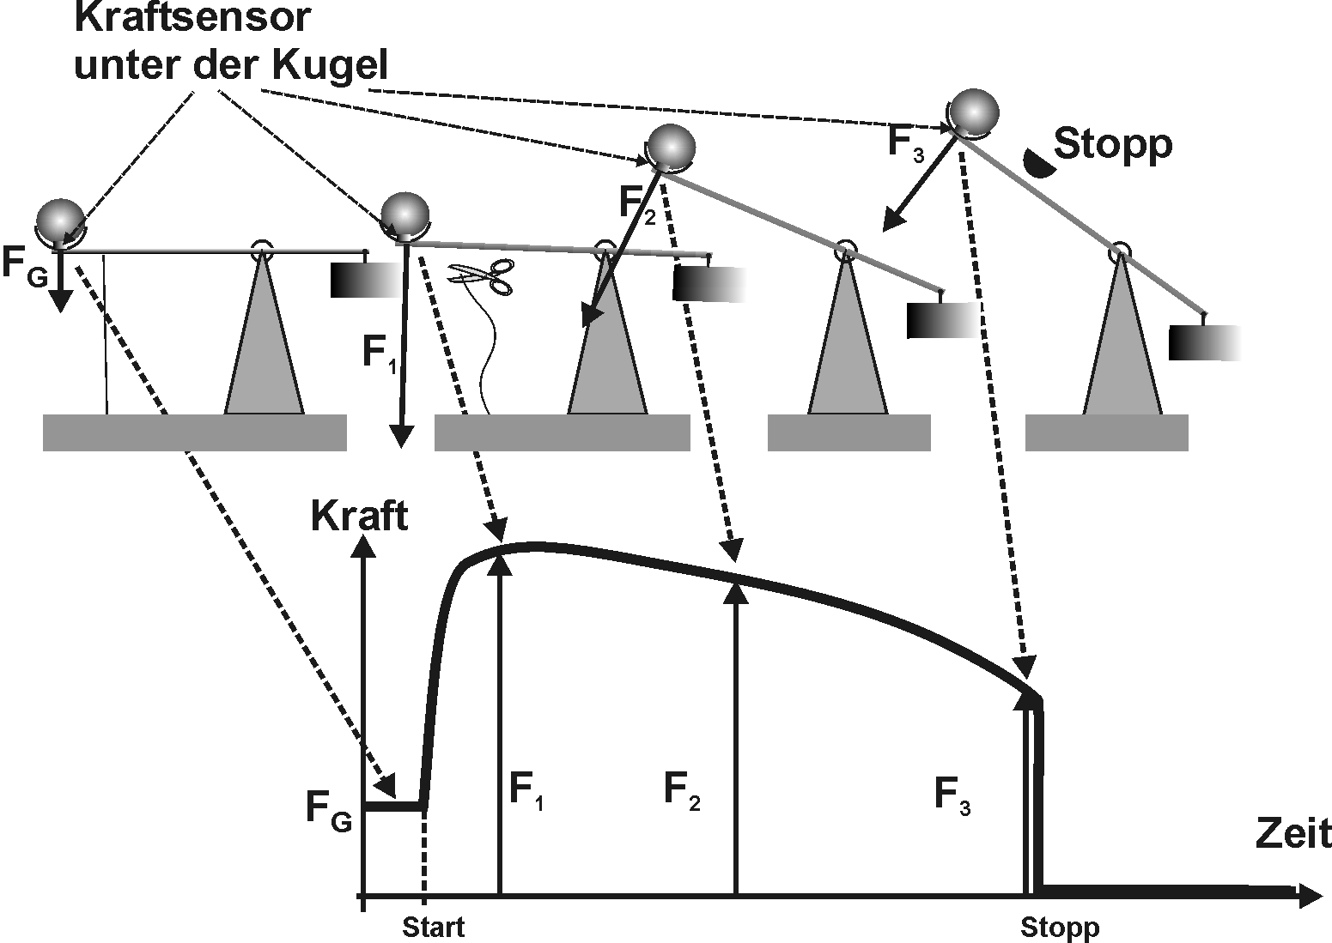
4.2. Mechanische Wurfprinzipien
4.2.1 Werfen nach dem Hebelprinzip
Zur Verbesserung der Wurfweite
Vgl. Kraftzeit-kurven Seite 57ff
Vgl. S.122
4

Slide 5
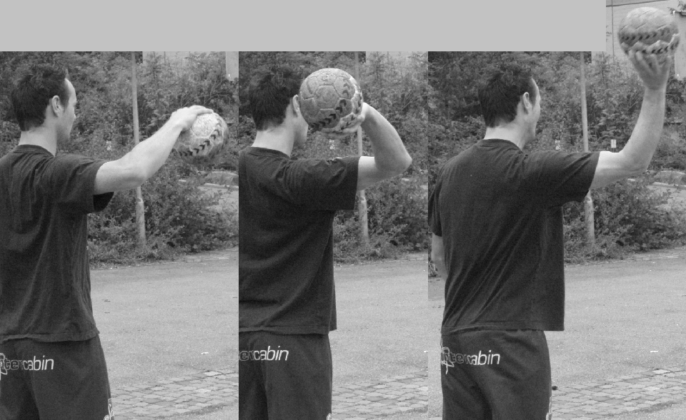
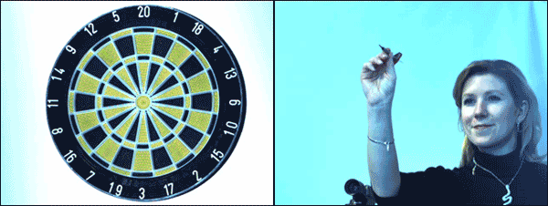
4.2 Mechanische Wurfprinzipien
4.2.1 Werfen nach dem Hebelprinzip
Situationen aus der Sportpraxis:
Unterarmwürfe wie z.B. Jonglierwürfe, Dart, kurzer Passwurf im Handball
Quelle: http://www.cosyco.de/videosequenzen/ani_gif/Dartwurf600pix.gif
5

Slide 6
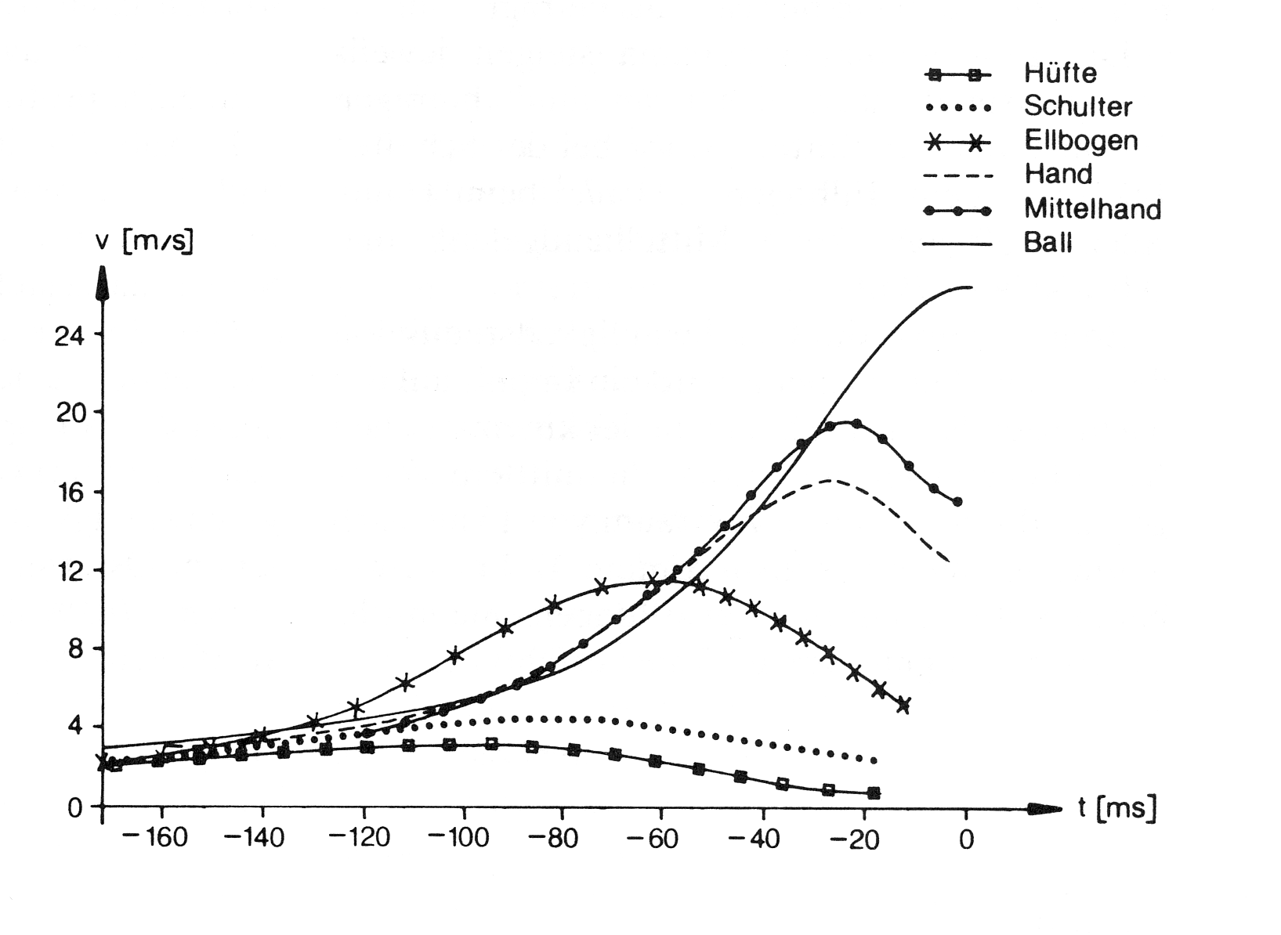
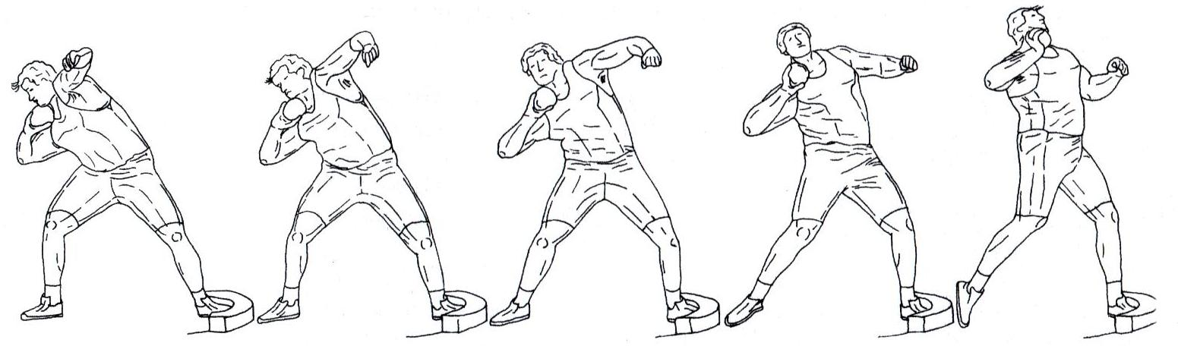
4.2 Mechanische Wurfprinzipien
4.2.2 Werfen nach dem Go-and-Stop Pinzip
Ballwurf
6
Notes:
Inzwischen durch mathematische Modelle belegt!

Slide 7
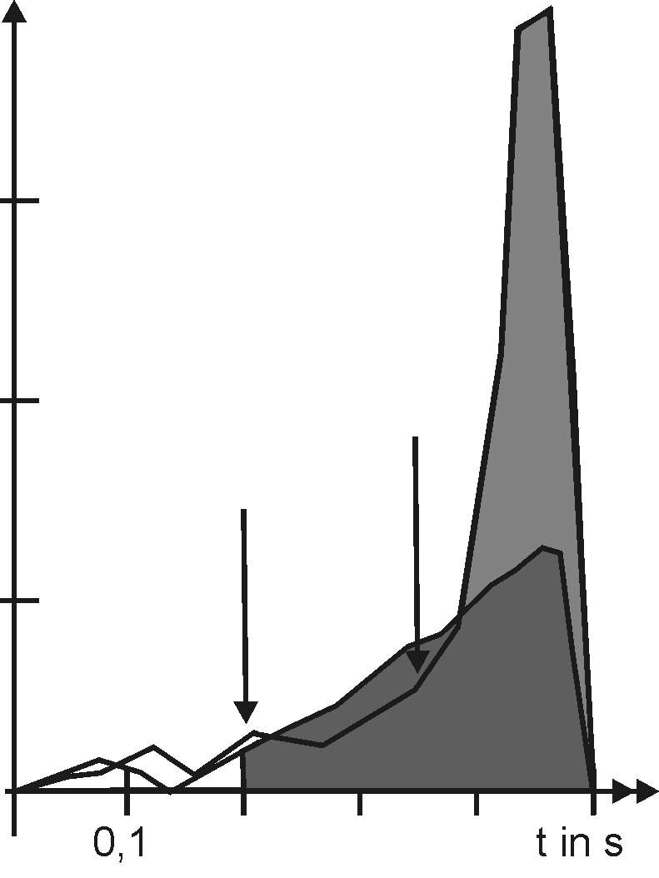
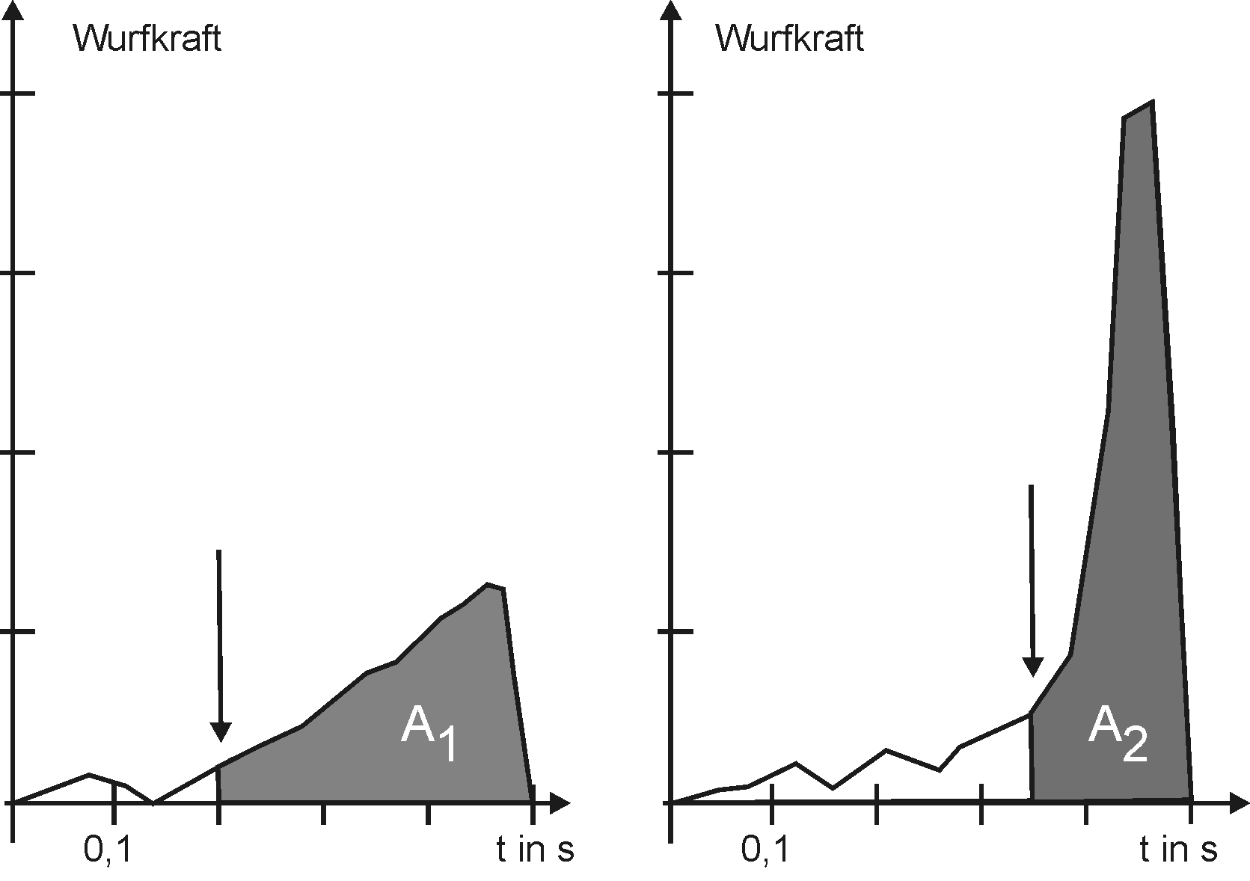
4.2 Mechanische Wurfprinzipien
4.2.2 Werfen nach dem Go-and-Stop Prinzip
Zur Verbesserung der Wurfweite
Durch moderne Technik mit besonderen Geräten (Tensorspeer) ist es inzwischen möglich Daten über die Wurfkraft zu bekommen:
Konsequenz:
Objektnahe Körperteile dürfen in keinem Fall zu früh eingesetzt werden!
(Vgl. Seite 127)
7
Notes:
Weitere Möglichkeit: Messung mit Hilfe eines Wurfschlittens (vgl. Seite 127)
Wurfweite Kurve 1: ca. 40m; Wurfweite Kurve 2: ca. 70m
Die Pfeile markieren den Stemmbeineinsatz
Diese Charakteristik wird dadurch erreicht, dass gute Werfer den Beginn des Vorpeitschens von Oberarm, Unterarm und Hand verzögern.

Slide 8
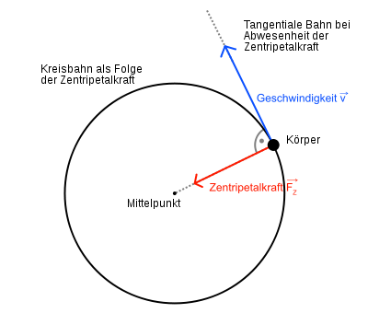
4.2 Mechanische Wurfprinzipien
4.2.3 Werfen nach dem Schleuderprinzip
www.wikipedia.de
Zentripetalkraft …
… ist die Kraft, die das Objekt auf die Kreisbahn zwingt (beschleunigt).
Tagentialkraft…
… ist die Kraft, die das Objekt auf der Kreisbahn beschleunigt (und dadurch schneller macht).
→ Vektorielle Zerlegung
8
Notes:
Versuch zeigen (Fadenpendel; rotierende Scheibe)
Zentripetalkraft wird dadurch aufgebracht, dass sich Hammerwerfer nach hinten legt.

Slide 9
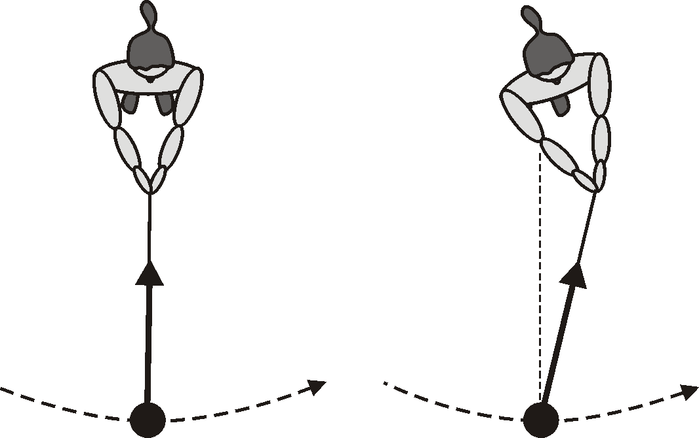
4.2 Mechanische Wurfprinzipien
4.2.3 Werfen nach dem Schleuderprinzip
Vgl. Kraft als Vektor (Seite 56)
9
Notes:
Führungswinkel (hier zwischen rotem und schwarzem Vektor)

Slide 10
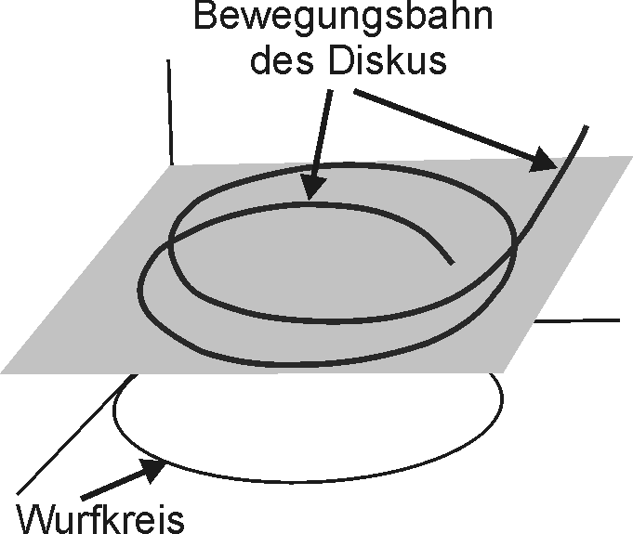
4.2 Mechanische Wurfprinzipien
4.2.3 Werfen nach dem Schleuderprinzip
Zur Verbesserung der Wurfweite
www.wikipedia.de
a) Vergrößerung des Abstands Drehachse-Wurfobjekt
b) Vergrößerung des Beschleunigungswegs
c) Vergrößerung der Tangentialkraft
10
Notes:
Zu a) Auf einer drehenden Scheibe haben weiter außen liegende Punkte eine größere Geschwindigkeit
Zu b) Wird durch mehrmaliges Drehen leicht erreicht! Dies macht allerdings nur dann Sinn, wenn dabei weiter (tangential) beschleunigt werden kann! (Vgl Diskuswurf S.115)
Zu c) Führungswinkel vgl. Seite 114: wird im Wurf dadurch realisiert, dass die Schuler immer etwas vorausgedreht wird

Slide 11
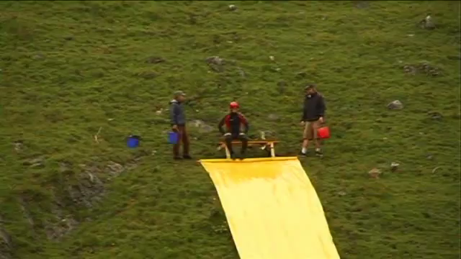
4.3 Die Flugbahnen
4.3.1 Die Flugbahn unter idealen Bedingungen
v_{x}
v_{x}
v_{y}
v_{x}
v_{y}
11
Notes:
Horizontal eine gleichförmige (unbeschleunigte!) Bewegung
Vertikal der freie Fall (beschleunigt Bewegung durch Erdanziehung)
Evtl. Versuch mit Dartscheibe

Slide 12
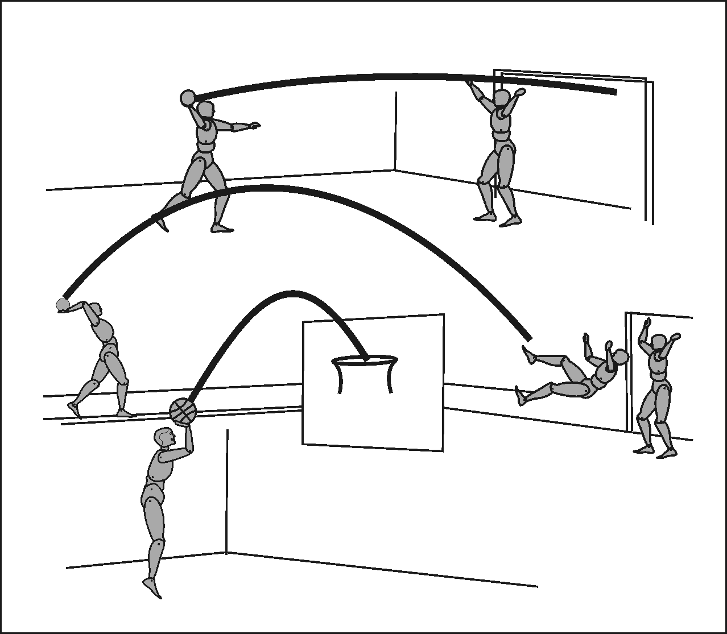
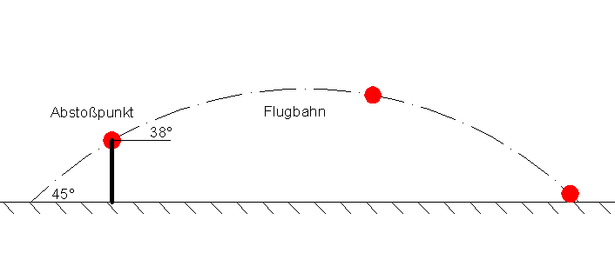
4.3 Die Flugbahnen
4.3.1 Die Flugbahn unter idealen Bedingungen
Welche Größen bestimmen die Wurfbahn?
Abwurfwinkel
Abwurfgeschwindigkeit
→ Animation
12
Notes:
WICHTIG: Abb. gilt nur für Würfe (ohne Drall) bei denen es auf die maximale Wurfweite ankommt!
Generell kommt es darauf an was ich mit meinem Wurf bezwecken möchte!

Slide 13
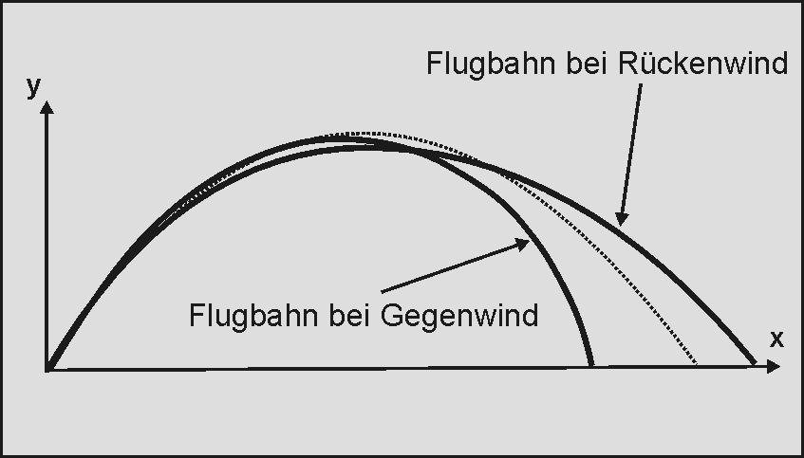
4.3 Die Flugbahnen
4.3.2 Einfluss von Wind auf die Flugbahn
Flugbahn wird gestaucht (Gegenwind) oder gestreckt (Rückenwind)
Doppelte Windgeschwindigkeit bedeutet 4-fache Kraft (Abhängigkeit ist quadratisch)
Der Effekt ist abhängig von der Form des Fluggeräts (Stirnwiderstandkraft)
(Vgl. Kugel, Speer,…)
Quelle: Metin Tolan Lizenz: gemäß den Bedingungen der Quelle
13
Notes:
Wichtig hierbei ist auch noch die Auftriebskraft vgl. Skriptum 4.3.6

Slide 14
4.3 Die Flugbahnen
4.3.3 Der Einfluss von Eigenbewegung (z.B. Drall)
4.3.4 Der Einfluss von Drall auf das Prellverhalten
Vor allen Dingen in Sportarten wie Tennis, Tischtennis oder Golf von großer Bedeutung.
Aber auch der Basketball sollte mit Rückwärtsrotation geworfen werden.
14

Slide 15
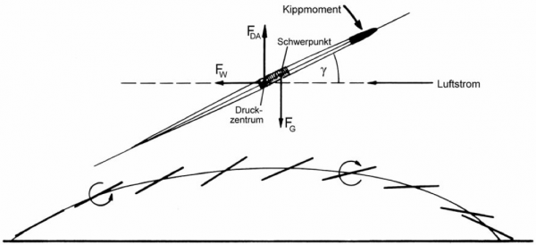
4.3 Die Flugbahnen
4.3.5 Abwurfwinkel
Vgl. Flugparabel
Quelle: http://wiki.ifs-tud.de/biomechanik/dynamik/aeussere_kraefte
4.3.6 Anstellwinkel
Ist der Anstellwinkel positiv (Speer zu steil) dann stellt die Windkraft den Speer weiter auf.
Ist der Anstellwinkel deutlich kleiner Null (Speer zu flach) dann drückt die Anströmung die Speerspitze sofort erdwärts.
15
Notes:
Noch nicht ganz geklärt ist die Frage, ob bei einem länglichen Wurfobjekt (Speer) bei einem kleinen negativen Angriffswinkel nicht eine zusätzliche Auftriebskraft erfährt, die zu einer Anhebung der Flugbahn führt.

Slide 16
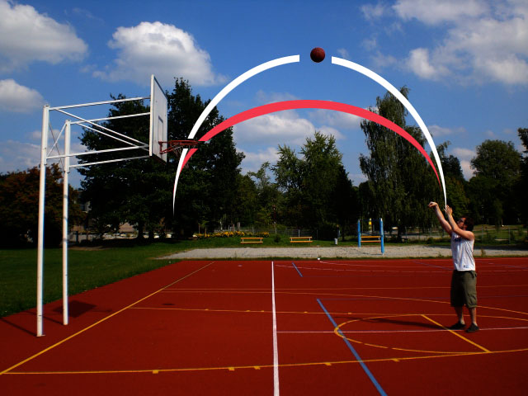
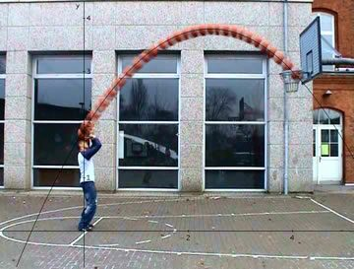
4.3 Die Flugbahnen
4.3.7 Eintrittswinkel
EW beträgt 90°, wenn der Ball senkrecht in den Ring fällt.
Quelle: http://www.limillimil.de/backend/dateien/192_0wurf.jpeg
Je flacher die Flugkurve (je kleiner der Eintrittwinkel) umso weniger Spielraum hat der Ball um durch den Ring zu gehen. (Grenzwinkel bei 32°)
Quelle: http://www.hh.schule.de/hhs/MNU2006Wurfparabel_klein.jpg
16
Notes:
Spielraum bei senkrechtem Eintritt:
Durchmesser Ring (45,72 cm) – Durchmesser Ball (24,13 cm) = 21,59 cm

Slide 17
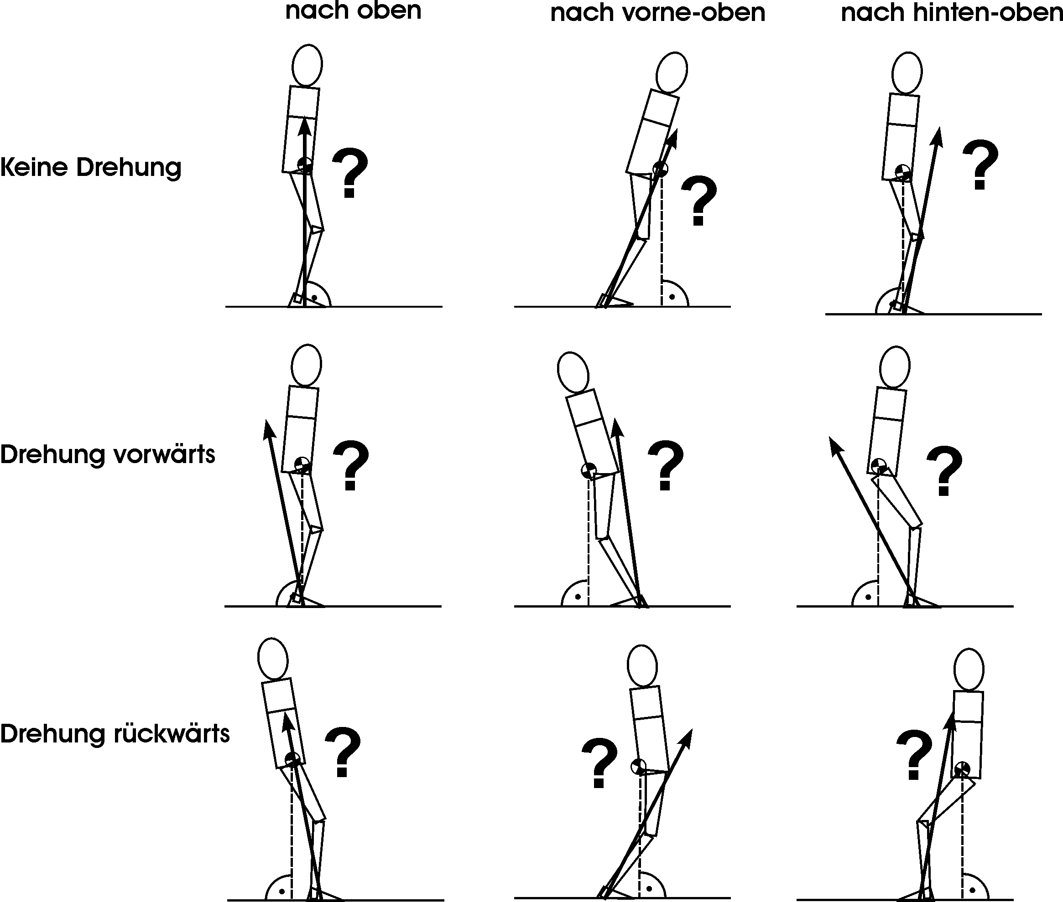
4.3 Die Flugbahnen
4.3.8 Zur Wirkung von Wurfkräften
Würfe, bei denen das Wurfobjekt keine Rotation erhalten soll, können nur dann erreicht werden, wenn die Wurfkraft stets auf den Körperschwerpunkt des Wurfobjekts gerichtet ist
Würfe mit Rotation können dann erreicht werden, wenn die Wurfkraft mehr oder weniger stark am KSP des Wurfobjekts vorbei führt.
Vgl. 3.4.2 Nichtzentraler Kraftstoß (Seite 60)
17

Slide 18

Vielen Dank für Ihre Aufmerksamkeit !
www.smbyyc.com
18

Slide 19
Physikalische Grundlagen (Teil 4: 3.2 Grundgesetze)
Kraft
Wenn Kräfte wirken….
…bewegt sich etwas!
(oder es wird etwas verformt)
Wirkt auf einen Körper eine Kraft F, so erfährt dieser eine Geschwindigkeitsänderung, d.h. er wird beschleunigt.
Als Formel: F = m ∙ a
Kraft = Masse ∙ Beschleunigung
D.h. eine doppelt so große Kraft beschleunigt den Körper doppelt so stark!
(Vgl. Seite 49ff)
19

Slide 20
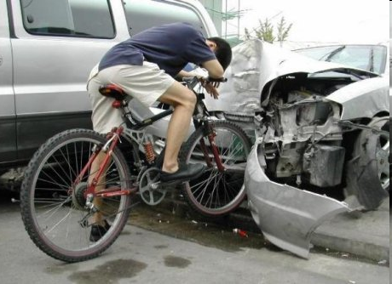
Physikalische Grundlagen (3.4 Gesetze zur Krafteinwirkung)
Impuls (Schwung)
Impuls ist umso größer…
…je größer die Geschwindig-keit des Körpers ist
…je größer die Masse des Körpers ist
Quelle: www.funny-pix.de
Als Formel: p = m ∙ v
Impuls = Masse ∙ Geschwindigkeit

Slide 21
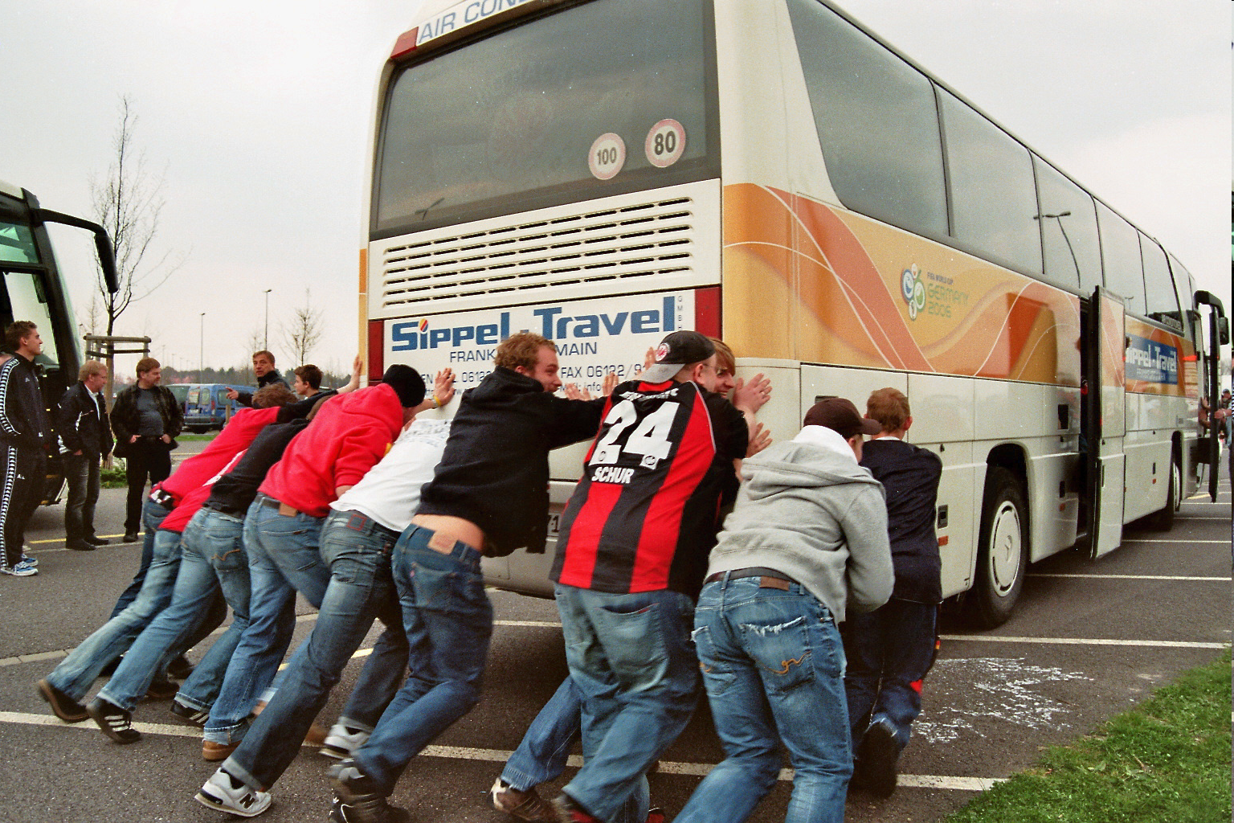
Physikalische Grundlagen (3.4 Gesetze zur Krafteinwirkung)
Kraftstoß
Zusammenstoß - Stoß in die Rippen – Kopfstoß – Abstoß – Freistoß – Strafstoß – Billardstöße - ...
Kraftstoß ist die Bezeichnung für die Änderung des Impulses
Kraft ändert den Impuls, je…
… größer ihr Betrag ist
… länger sie einwirkt
Als Formel:
Δp = F ∙ Δt
Impulsänderung = Kraft ∙ Zeitdauer
Quelle: http://picasaweb.google.com/lh/photo/Io_1bck4xRRlbkRXWTLA2g

Slide 22
Kraft-Zeit-Diagramme
Δp = F ∙ Δt
Δp
Vgl. Seite 57ff

Slide 23
Teil 4: Biomechanische Größen (3.3 Gleichgewicht und Drehmoment)
Drehmoment …wenn Kraft eine Drehwirkung erzeugt
Wovon ist dieses Drehmoment abhängig?
Kraftarm r
Wirkungslinie
Kraft
Das Drehmoment ist abhängig
vom Betrag der Kraft F
von der Kraftrichtung
- vom Abstand r der Drehachse zur Wirkungslinie der Kraft (Kraftarm)
Vgl. Seite 53

Slide 24
Teil 4: Biomechanische Größen (3.3 Gleichgewicht und Drehmoment)
Drehmoment
Wie hängen Kraft, Kraftarm und Drehwirkung zusammen?
Wirkungslinie
r
Kleinerer Kraftarm r
und kleinere Kraft F
→
kleineres Drehmoment
Kleinerer Kraftarm r
→
kleineres Drehmoment
Formel: Drehmoment = Kraft ∙ Kraftarm

Slide 25
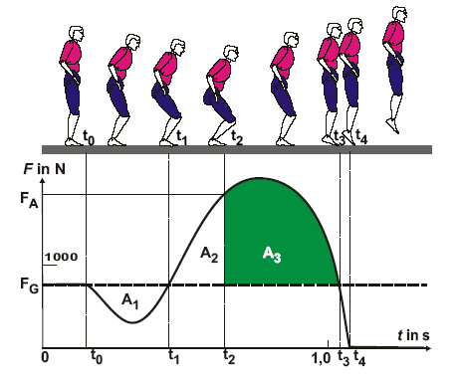
Prinzip der Anfangskraft (4. Biomechanische Prinzipien)
Eine sportliche Bewegung, bei der der Sportler oder das Sportgerät eine hohe Endgeschwindigkeit erreichen soll, ist durch eine entgegengesetzt gerichtete Bewegung einzuleiten. Dabei ist die einleitende Bewegung flüssig in die (Haupt-) Bewegung überzuführen.
Vgl. Seite 64
25

Slide 26
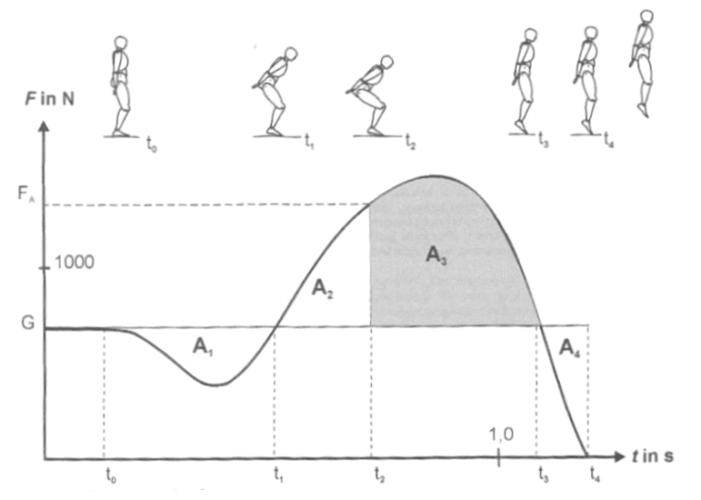
Prinzip der Anfangskraft (4. Biomechanische Prinzipien)
Anfang Aufwärtsbewegung
A₁=A₂
Ende Abwärtsbewegung
Gewichtslinie
A₃= Beschleunigungsstoß
Ende
Absprung-
bewegung
Bodenreaktionskraft
kleiner als G
Max. Abwärtsgeschwindigkeit
Max. Aufwärtsgeschwindigkeit

Slide 27
Prinzip des optimales Beschleunigungswegs (4. Biomechanische Prinzipien)
Bei einer sportlichen Bewegung, bei der der Sportler oder das Sportgerät eine hohe Endgeschwindigkeit erreichen soll, ist auf einen optimal langen Beschleunigungsweg zu achten.
Vgl. Seite 67
27

Slide 28
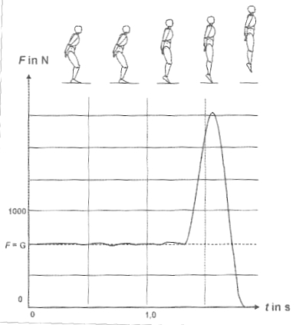
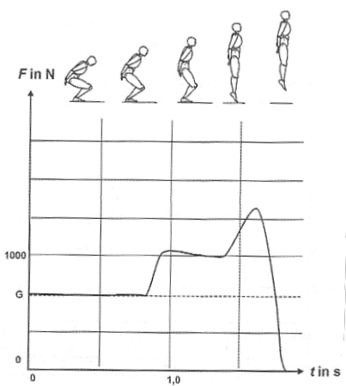
Prinzip des optimales Beschleunigungswegs (4. Biomechanische Prinzipien)
Optimaler
Beschleunigungsweg
zwischen den
beiden Extrema.

Slide 29
Das Go-and-Stop-Prinzip
Hat ein Sportler einem Objekt durch seine Extremitäten eine hohe Endgeschwindigkeit zu erteilen, dann sind die an der Beschleunigung beteiligten Körperteile stets so zu bewegen, dass zum Objekt hin ein sukzessives Beschleunigen und Abstoppen stattfindet.
Objektferne Körperteile werden also nacheinander in der gewünschten Bewegungsrichtung auf hohe Endgeschwindigkeit gebracht und ebenso nacheinander beim Erreichen der hohen Geschwindigkeit abgestoppt.
(Vgl. S. 68)
29

Slide 30
Teil 4: Biomechanische Größen
Kraft als Vektor (3.3.4)
Kann Körper verformen
Den Bewegungszustand eines Körpers verändern
Kräfte sind eindeutig festgelegt durch:
    einen Betrag
    eine Richtung
    einen Angriffspunkt
F2
F1
Addieren und Zerlegen von Kräften (3.3.4)
F2
F2
F1
F1
F1
F1 + F2 = Fres
F1
F1 + F2
F1 + F2
F2
F2

